Slide 1
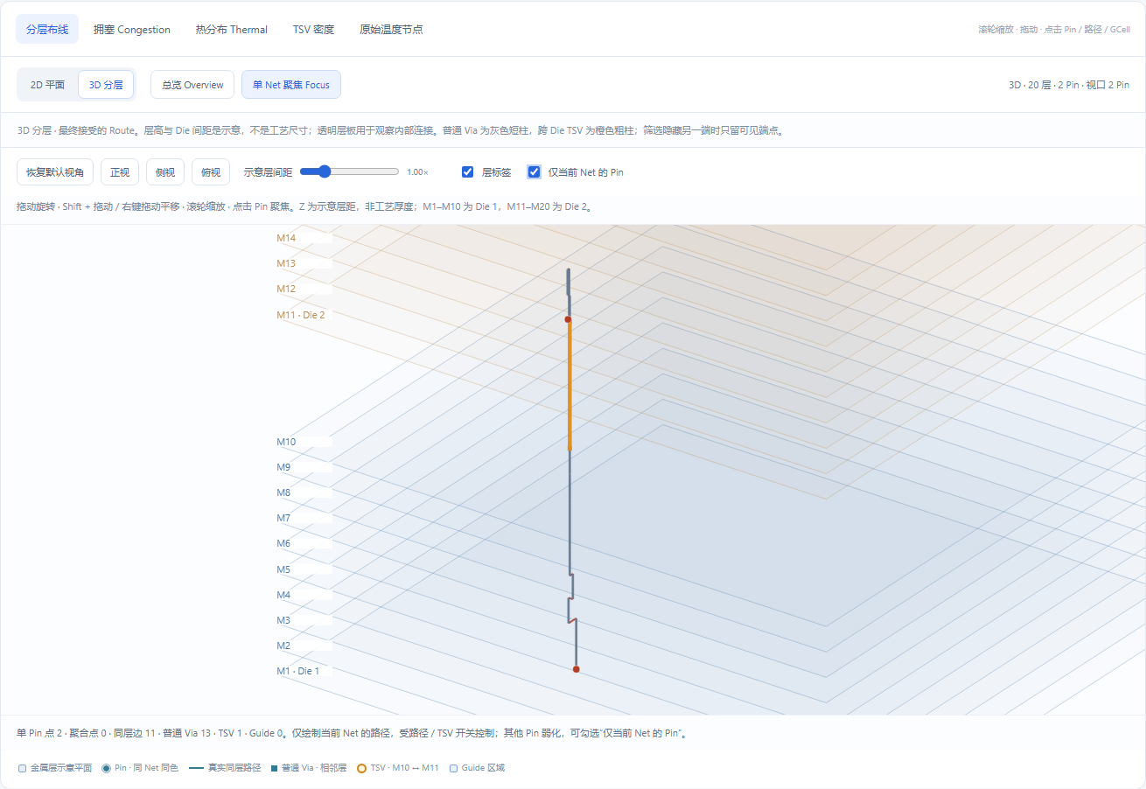
3DIC 多目标全局布线
算法设计与
版本迭代优化
EDA 精英挑战赛项目汇报
V1 基础连接 · V3 质量升级
V3.6 TSV 再分配 · V4.2 规则适配
真实 case001 V4.2 单 Net / UI 3D 分层视图
层距为教学示意，非工艺厚度
项目算法汇报 · 2026-11-04 · 基于既有运行与原始评分记录
01
Notes:
本次汇报总结我们参加 3DIC 全局布线比赛的算法演进。主线是从能够连接所有引脚，发展到在拥塞、线长和热目标之间做有约束的优化。汇报覆盖 V1 到 V4.2，重点解释为什么迭代、源码实际改变了什么、实验是否支持改进。右侧是现有 case001 V4.2 结果的真实三维视图。后面的数字会明确区分比赛平台回执与自研参考模型，不把参考合法性当成新版官方通过。
数据来源（相对项目根目录）：
算法版本迭代说明.md
EDA/code_3DIC EDA/ui/static/layers3d.js
汇报PPT/assets/ui_case001_v4_2_3d.png
评分口径：项目算法汇报 · 2026-11-04 · 基于既有运行与原始评分记录

Slide 2
比赛任务：在连接合法的前提下优化布线质量
DEF / LEF / Thermal JSON 输入，Routing Guide 输出
DEF + LEF
3D Global Router
Routing Guide
实例、Pin、OBS、Track
拓扑、路径、资源、TSV
逐 Net / Layer 矩形区域
合法性约束
优化目标
所有 Pin 连通；层方向与 Via 合法
TSV 跨 Die，避开禁入 GCell
Guide 矩形与实际 GCell 相交
Wirelength ↓ 导线及互连代价
Overflow ↓ 超容量与热点
Thermal ↑ TSV 与热分布匹配
背景：比赛代码逻辑.md、理论知识.md；Guide 不等于详细布线结果
02
Notes:
全局布线的输入包括 DEF 中的实例和网络、LEF 中的物理几何和金属层信息，以及 Thermal JSON。输出不是最终的制造级金属图形，而是交给后续阶段使用的 Routing Guide。一个可用结果首先必须连接所有 Pin，并满足层方向、Via、TSV 和矩形合法性等约束。然后才比较线长、拥塞和热指标。三个目标相互制约：绕开拥塞可能增长线长，向热点移动 TSV 也可能集中接口层需求。因此项目的关键并不是只优化一个数，而是让每一次变化在合法性和资源预算内产生可以核验的收益。
数据来源（相对项目根目录）：
比赛代码逻辑.md
理论知识.md
EDA/赛题问题与解答汇总.md
评分口径：背景：比赛代码逻辑.md、理论知识.md；Guide 不等于详细布线结果

Slide 3
整体架构：拓扑决定连接关系，搜索决定物理路径
固定资源模型贯穿搜索、占用、重布和最终验证
1. 输入与资源
2. 拓扑构建
3. 路径搜索
几何变换 / Track / GCell
V1 MST / V3 Steiner 候选
A* / Multi-Target A*
4. 占用与重布
5. TSV 与热优化
6. 验证与输出
Negotiated / Multi-Net
位置迁移 / 局部路径重接
连通 / 禁入 / Guide
统一资源账本
试探修改只提交完整合法候选；失败恢复 Route、Usage 与 TSV 占用
源码：src/router.cpp、router_v3_impl.hpp、router_v4_impl.hpp
03
Notes:
从单条 Net 来看，程序先把实际 Pin 几何映射为可接入的布线节点，再决定如何组织多 Pin 的连接拓扑。早期使用 MST，后续引入受限的 Steiner 候选与树增长。A* 则负责在真实三维图上避开昂贵资源，生成同层路径、普通 Via 和跨 Die TSV。占用更新后，多个 Net 通过拥塞历史和拆线重布相互协调。更后的版本增加局部层逃逸和 TSV 迁移。这里一个重要工程选择是统一账本：搜索和质量判断使用相同的资源需求，事务中断或候选不合格时完整回滚，最后再检查所有 Net 的连通与 Guide 输出。
数据来源（相对项目根目录）：
比赛代码逻辑.md
EDA/code_3DIC EDA/src/router.cpp
EDA/code_3DIC EDA/include/router_v3_impl.hpp
EDA/code_3DIC EDA/include/router_v4_impl.hpp
评分口径：源码：src/router.cpp、router_v3_impl.hpp、router_v4_impl.hpp

Slide 4
V1：Prim MST 选连接，A* 在网格上找路
多 Pin Net 分解为连接任务，再用拥塞代价协调竞争
① MST：连接关系
② A*：实际路径
P2
P1
高代价区域
T
P3
P4
S
f(n) = g(n) + h(n)
局限：拓扑不共享 Steiner 分支
早期 TSV 候选局部化，拥塞需反复修复
g：线长、Via、拥塞及历史成本
h：与所选边代价相容的下界
算法教学示意，非实际布线截图；V1 历史来源与 Router::mst/search/route
04
Notes:
V1 首先解决布线能否完整运行。左图是教学示意，Prim MST 以估计距离选择连接关系，它还不是金属导线。右图中的 A* 才在 GCell 和金属层图上寻找路径，代价既包含长度，也包含 Via、拥塞和历史成本。跨 Die 网络需要增加 TSV 接口，两侧分别连接到接口节点。完成初始布线后，拆线重布尝试消除竞争。这个版本的局限是，终端 MST 难以主动构造共享分支，而且局部 TSV 决策可能把大量网络集中到相同接口资源。后续迭代分别从计算效率、拓扑质量和全局资源分布解决这些问题。
数据来源（相对项目根目录）：
算法版本迭代说明.md V1
EDA/code_3DIC EDA/src/router.cpp: mst/search/route
评分口径：算法教学示意，非实际布线截图；V1 历史来源与 Router::mst/search/route

Slide 5
V2：减少搜索与恢复开销，保持原有拓扑语义
Dense / Sparse 状态、缓存、Move 与增量回滚
成本来源 | V2 的处理
A* 反复分配 / 清空 | Dense 状态复用；大空间使用 Sparse
几何与资源重复查询 | 缓存层属性、Track 与资源计算
TSV 候选重复搜索 | 候选和可行性查询加速
试探时复制完整结果 | Move 旧 Route，仅保存增量变化
移出旧 Route
试探候选
接受 / 回滚
效率升级
≠ Steiner 拓扑升级
减去旧需求
增量安装与验证
恢复对应资源
未取得严格同条件 V1/V2 基准，不制作加速比；源码与历史快照为机制证据
05
Notes:
V2 的核心贡献是减少相同算法做无用工作的成本。A* 根据空间规模选择 Dense 或 Sparse 状态结构，避免每一次搜索都初始化巨大容器；几何和资源查询也尽量缓存。对于需要尝试多个候选的阶段，程序不再反复复制整个路由集合，而是移动旧 Route、更新受影响的资源，并在失败时恢复。这样做支持后续更多优化试探，但并不意味着拓扑已经变成 Steiner Tree。当前没有足够严格的同硬件、同输入、同参数 V1 与 V2 基准，所以这里展示机制，不给出未经验证的加速倍数。
数据来源（相对项目根目录）：
算法版本迭代说明.md V2
EDA/code_3DIC EDA/src/router.cpp
EDA/code_3DIC EDA/include/router.hpp
评分口径：未取得严格同条件 V1/V2 基准，不制作加速比；源码与历史快照为机制证据

Slide 6
V3：从终端连边转向共享路由树与协同重布
Hanan 候选 + Multi-Target A*；实现是启发式，不是精确 RSMT / FLUTE
终端连接
共享 Steiner 分支
P1
P2
P1
S
P2
P3
P3
示意：候选分支可让多个终端共享连接
Multi-Target A* 连接到已有树，而非反复指定终点
V3.1–V3.3
V3.4
V3.5
拓扑 / 动态拥塞 / 多 Net
严格 TSV 禁入与 Guide 检查
真实 Pin Geometry 多格接入
源码：router_v3_impl.hpp；REF20261029 case001 V3.1–V3.3 各检出 429 条 TSV_PIN_OBS
06
Notes:
V3 的变化包括拓扑、搜索和资源模型。拓扑在受限 Hanan 候选中寻找能降低连接成本的 Steiner 点；Multi-Target A* 将新终端连接到已经生长的树，有机会形成共享路径。这是带预算的启发式，不应称为精确 RSMT 或声称调用了 FLUTE。拥塞方面引入动态价格与多 Net 协同试探，避免一条网络改善却把邻居推入热点。规则方面出现了关键教训：V3.1 到 V3.3 的 case001 在统一新参考检查下各有 429 条 TSV 与 Pin/OBS 禁入冲突，旧评分通过并不代表新模型合法。V3.4 加入严格禁入，V3.5 再用真实 Pin 几何选择合法接入格，使 sample001 也能在不豁免规则的情况下完成布线。
数据来源（相对项目根目录）：
EDA/code_3DIC EDA/include/router_v3_impl.hpp
EDA/code_3DIC EDA/include/router_v3_5_impl.hpp
算法版本迭代说明.md §5.10–5.11
EDA/code_3DIC EDA/outputs/reports/reference_20261029/open_3d_case001/
评分口径：源码：router_v3_impl.hpp；REF20261029 case001 V3.1–V3.3 各检出 429 条 TSV_PIN_OBS

Slide 7
V3.6：把 TSV 迁移从局部试探扩展到全局拥塞区域
Global Congestion-Aware TSV Redistribution
热点区域
迁移候选
两侧重接
联合判定
资源边际 / 密度
合法位置 / 候选预算
保留完整 Net 连通
线长 / O / 潜能 / 热
参考指标 | V3.5 | V3.6 | 变化
case001 Overflow | 15,461 | 12,096 | −21.76%
case003 Overflow | 1,177,977 | 1,155,039 | −1.95%
case001 Pearson ρ | 0.001688 | 0.001175 | 热相关性下降
单 Net 事务：拆除旧需求、重接合法候选、提交或完整恢复
REF20261029；同输入 / 同参考源码；收益与平台分数分别呈现
07
Notes:
早期 TSV 优化受限于局部候选与尝试次数，难以改变全芯片的拥塞分布。V3.6 先识别高代价 TSV 区域，再按预算选择迁移候选。每次迁移都要重新连接两侧路径，保持唯一接口和完整 Net 连通，评价的是移除旧需求后插入新需求带来的真实增量。单 Net 事务保证搜索失败或预算中断时恢复旧布线。在相同 REFERENCE_20261029 模型下，case001 Overflow 降低 21.76%，case003 降低 1.95%。但 case001 热相关性反而下降，这说明拥塞收益不能自动解释为热收益。case005 最终仅改变少量 TSV 位置，高 Pin 排除和候选预算仍限制了覆盖面，为 V4 的公平调度与局部修复提供了方向。
数据来源（相对项目根目录）：
EDA/code_3DIC EDA/include/router_v3_6_impl.hpp
EDA/code_3DIC EDA/outputs/reports/reference_20261029/open_3d_case001/
EDA/code_3DIC EDA/outputs/reports/reference_20261029/open_3d_case003/
EDA/code_3DIC EDA/outputs/reports/v4/research/
评分口径：REF20261029；同输入 / 同参考源码；收益与平台分数分别呈现

Slide 8
V4 联合三类优化，V4.2 强化规则边界
局部层逃逸、接口再分配和热修正共享资源与回滚机制
M1 Layer Escape
Global TSV
Thermal Refinement
保留 Pin / 分叉 / TSV
修复局部 degree-two 路径
区域公平调度与动态重计价
高 Pin Net 只重接局部尾段
增量提升 Pearson
限制密度与拥塞损失
统一事务 + 完整连通检查 + 线长 / Via 预算
V4.2 继承 V4 核心算法
拒绝实际零容量布线；显式隔离 Pin–Track 归属假设
REFERENCE_20261103 与旧模型冻结分离，等待平台核验
源码：router_v4_impl.hpp、GR_V4_2；模型假设不等于官方实现
08
Notes:
V4 在 V3.6 基础上联合三个模块。Layer Escape 处理 M1 的局部可替代路径，保留必需 Pin、分叉点和 TSV。Global TSV 采用区域公平调度和动态候选重计价，也让高 Pin 网络通过局部尾段重接参与优化。Thermal Refinement 随后提升 Pearson，并明确限制密度与拥塞损失。三者共用资源账本和事务，但也共用预算，因此执行次序可能影响结果。V4.2 不是新的拓扑算法，而是继承这些模块，加强零容量实际布线的拒绝和规则检查。没有 Track 覆盖的 Pin 如何精确归属仍是模型假设，所以将 nearest_in_cell 等解释显式隔离，使用新的自研参考模型验证，不能据此宣布新版官方通过。
数据来源（相对项目根目录）：
EDA/code_3DIC EDA/include/router_v4_impl.hpp
EDA/code_3DIC EDA/src/router.cpp GR_V4_2
EDA/code_3DIC EDA/include/physical_resources_20261103.hpp
EDA/code_3DIC EDA/outputs/reports/v4_2/rules/rule_matrix.md
评分口径：源码：router_v4_impl.hpp、GR_V4_2；模型假设不等于官方实现

Slide 9
版本演进：效率、质量和规则逐步成为共同约束
按算法演进分阶段；版本序列完整保留
V1 → V2
基础连接与计算效率
Prim MST + A*；Dense/Sparse、缓存、增量回滚
V3.1 → V3.2 → V3.3
共享拓扑与拥塞协同
Hanan 候选、Multi-Target、动态价格、多 Net 事务
V3.4 → V3.5
规则与物理接入修复
严格 TSV 禁入；真实 Geometry 接入与有界资源模型
V3.6
全局 TSV 拥塞优化
2026-11-02 · 平台 45.92，较 V3.5 提高 0.53 分
V4 → V4.2
联合目标与规则适配
11-03 / 11-04 · 多模块联动；新模型验证待闭环
Git 与构建回执核对；V4/V4.2 尚无比赛平台总分
09
Notes:
这条时间线展示了项目研究重心的变化。V1 建立能运行的基础，V2 主要让同样的搜索和试探更便宜。V3.1 到 V3.3 开始改变拓扑和多网络拥塞协调。V3.4 与 V3.5 则说明，质量优化必须建立在正确的物理接入和规则模型上。V3.6 把 TSV 分布提升到全局资源问题，并取得可核对的平台提升。V4 将 M1、TSV 与热协同，V4.2 进一步隔离规则假设。版本号增加本身不是成果，后面需要通过同口径数据判断每一步是否真正值得保留。
数据来源（相对项目根目录）：
算法版本迭代说明.md
git log --date=short
EDA/code_3DIC EDA/docs/router_versions.json
评分口径：Git 与构建回执核对；V4/V4.2 尚无比赛平台总分

Slide 10
平台总分 45.39 → 45.92，收益集中在拥塞分项
V3.5 / V3.6 原始平台报告 v1.4；三个 Case 均返回 PASS
+0.53 分
拥塞均分 +1.80；线长与热均分各 −0.01
平台均分 | V3.5 | V3.6
Wirelength | 70.63 | 70.62
Congestion | 8.16 | 9.96
Thermal | 44.63 | 44.62
Case001 / 003 / 005 平台 Overflow
1749→1677 / 177760→168111 / 447082→447043
平台回执；六份提交 Guide SHA 与本地一致；V4 / V4.2 平台总分 N/A
10
Notes:
这里使用本地保存的原始平台回执，而不是从参考模型换算总分。V3.5 为 45.39，V3.6 为 45.92，增加 0.53 分。三分项平均值显示拥塞提高 1.80 分，线长和热各下降约 0.01 分。为了确认对应结果，已经将两次 prediction ZIP 中六份 Guide 的完整 SHA256 与本地运行逐一匹配，全部一致。三个 Case 都返回 PASS，但报告本身也声明这是 Guide 级评价，线长是矩形 MST 代理，没有真实详细布线 DRC。平台与本地参考模型的 Overflow 数量级明显不同，后面会分别呈现。V4 和 V4.2 没有平台总分，所以不能声称已经超过 45.92。
数据来源（相对项目根目录）：
EDA/code_3DIC EDA/outputs/reports/official_platform/v3_5_24699/scores.json
EDA/code_3DIC EDA/outputs/reports/official_platform/v3_6_26152/scores.json
汇报PPT/assets/chart_data.json
评分口径：平台回执；六份提交 Guide SHA 与本地一致；V4 / V4.2 平台总分 N/A

Slide 11
同一参考模型：拥塞下降伴随不同程度的代价
REFERENCE_20261029；同 Case 输入与参考源码 SHA 一致
Case / 版本 | WL / µm | Overflow | Pearson ρ | Router s | RSS MiB
case001 / v3.5 | 399,406.5 | 15,461 | 0.001688 | 41.5 | 107.7
case001 / v3.6 | 399,664.5 | 12,096 | 0.001175 | 29.6 | 94.6
case001 / v4 | 401,653.5 | 11,619 | 0.001322 | 31.1 | 101.9
case003 / v3.5 | 12,557,697.1 | 1,177,977 | 0.041540 | 411.5 | 965.8
case003 / v3.6 | 12,555,708.8 | 1,155,039 | 0.042942 | 364.8 | 898.5
case003 / v4 | 12,618,542.9 | 1,091,314 | 0.045935 | 487.8 | 907.4
V3.5 → V3.6
Overflow：case001 −21.76% case003 −1.95%
V3.6 → V4
Overflow：case001 −3.94% case003 −5.52%
WL=µm；RSS=MiB；Runtime/RSS 为单次共享主机记录，不作普适加速结论
11
Notes:
这一页只比较冻结的 REFERENCE_20261029，已经核对同 Case 的输入和参考源码身份一致，表中所有结果均参考合法。case001 从 V3.5 到 V3.6，Overflow 明显降低，但 Pearson 从约 0.001688 降到 0.001175。V4 再降低约 3.94% Overflow，并恢复一部分热相关性。case003 的 V3.6 改善较小，而 V4 降低约 5.52%，热相关性也提高。但是 V4 的 Router 时间增加，线长也增长，所以不是无代价改善。Runtime 和 RSS 是现有运行记录中的单次观测，受主机负载、阶段预算和采样影响，不作为普适性能结论。case005 缺少 V4 结果、V4.2 还未参考评分，没有放入这张同口径质量对照表。
数据来源（相对项目根目录）：
EDA/code_3DIC EDA/outputs/reports/reference_20261029/
EDA/code_3DIC EDA/outputs/reports/scoring/reference_20261029/
EDA/code_3DIC EDA/outputs/runs/
汇报PPT/assets/chart_data.json
评分口径：WL=µm；RSS=MiB；Runtime/RSS 为单次共享主机记录，不作普适加速结论

Slide 12
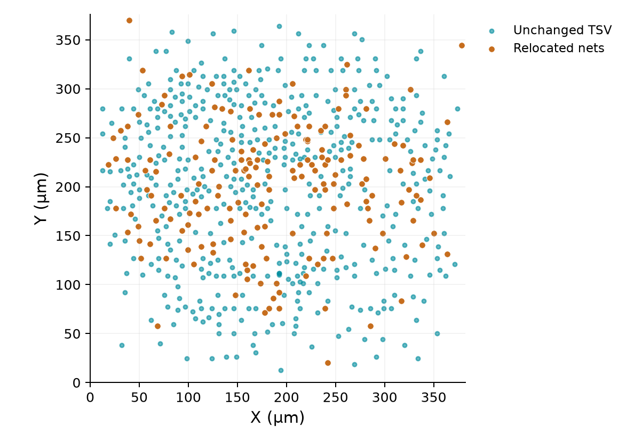
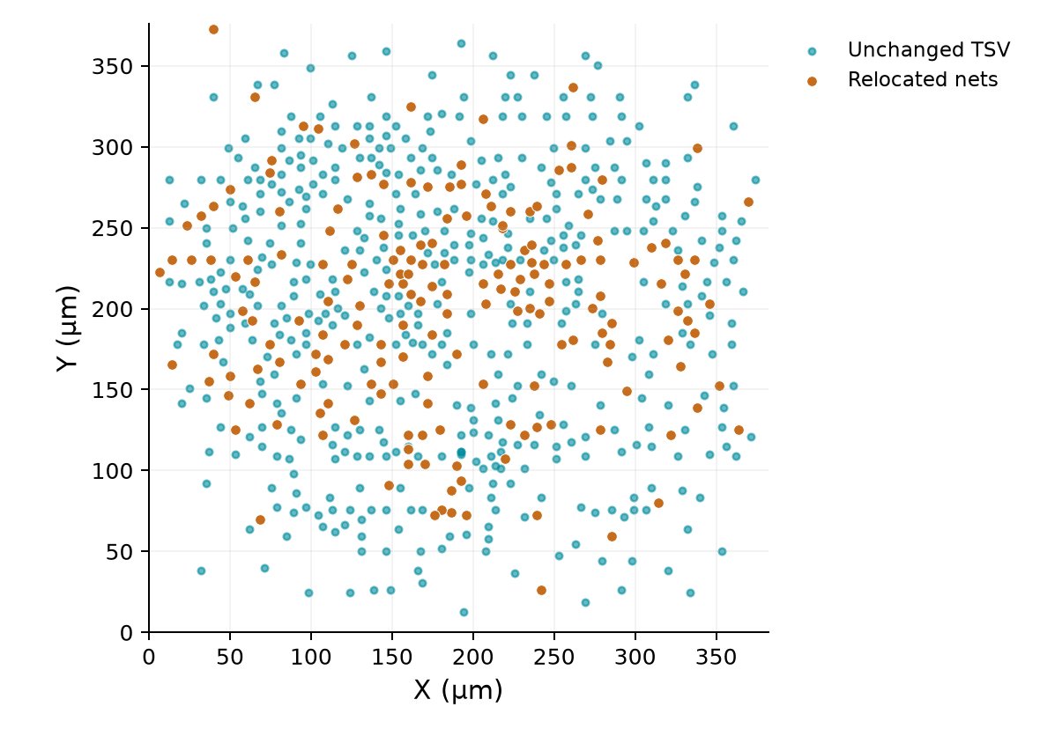
真实 TSV 分布：相同 Case、视口和显示条件对照
case001 真实 result.json；相同物理坐标，橙色为最终 TSV 位置变化的 Net
V3.5
V3.6
相同 TSV 数量 657，调整位置与重接路径改变资源分布
实际 TSV 坐标重绘 / µm；181 / 657 个 Net 的最终 TSV 位置改变；真实 UI 图另存 assets
12
Notes:
这一页直接读取同一个 case001 两版真实 result.json 的 tsv_node，用相同网格映射与微米坐标重绘。两版都有 657 个 TSV，其中 181 条 Net 的最终 TSV 位置改变，以橙色标记同一组网络的前后位置。这是最终结果差异，不能等同于后处理阶段接受次数，也不能单独证明因果。实际 UI 密度截图另存 assets，封面使用真实三维 UI 图；没有补造 Trace 或冒用官方参考 Guide。空间图解释位置关系，拥塞与热收益仍以原始评价报告为准。
数据来源（相对项目根目录）：
汇报PPT/assets/ui_case001_v3_5_density.png
汇报PPT/assets/ui_case001_v3_6_density.png
EDA/code_3DIC EDA/ui/static/app.js
EDA/code_3DIC EDA/ui/static/layers3d.js
评分口径：实际 TSV 坐标重绘 / µm；181 / 657 个 Net 的最终 TSV 位置改变；真实 UI 图另存 assets

Slide 13
消融揭示：联合优化未必支配单模块
case001 的 TSV-only 总拥塞优于 Joint，但 Joint 更有效降低 M1
case003 未达线长门槛
+0.500443%
目标 ≤ +0.5%
参考线长超预算约 55.60 µm
代理保护不等于外部指标保护
case001 模块 | M1 Overflow | Pearson ρ
TSV-only | 686 | 0.001194
Joint | 435 | 0.001322
REF20261029；v4/ablation_results.md、case003_comparison.md、decision.json
13
Notes:
消融实验帮助区分模块真正贡献。case001 的单独 TSV 模块将 Overflow 降到 10995，优于联合方案的 11619。联合方案则把 M1 Overflow 从 686 降到 435，并改善部分热相关性，所以它改变了收益分布，而不是全面支配单模块。toy 中还观察到 Layer Escape 先消耗线长预算，限制后续 Thermal 的改善。这说明执行次序和共享预算是实质算法问题。另外，case003 V4 的参考线长增长 0.500443%，确实略超过预先声明的 0.5% 门槛，约多出 55.60 微米。不能因为幅度小就隐藏失败，也不能把内部 Guide-grid 代理保护当作外部参考线长保护。下一步应优先校准接受条件与模块调度，而不是继续堆叠复杂度。
数据来源（相对项目根目录）：
EDA/code_3DIC EDA/outputs/reports/v4/ablation_results.md
EDA/code_3DIC EDA/outputs/reports/v4/case003_comparison.md
EDA/code_3DIC EDA/outputs/reports/v4/decision.json
评分口径：REF20261029；v4/ablation_results.md、case003_comparison.md、decision.json

Slide 14
当前结论：已有收益，需要完成规则与大规模验证闭环
V4.2 最新状态以 run.json 和实际参考报告为准
V4.2 Case | Router | REFERENCE_20261103
case001 | ROUTED | REFERENCE_VALID
case003 | ROUTED | REFERENCE_VALID
case005 | ROUTED | NOT_EVALUATED
01
算法成果
基础连接已发展为共享树、多 Net 与多目标协同。
02
实验证据
V3.6 平台提高 0.53 分，收益和代价均可追溯。
03
后续重点
校准官方规则与接受指标，完成 case005 参考验证。
截至 2026-11-04；REFERENCE_VALID ≠ 新版官方 PASS；V4.2 官方总分 N/A
14
Notes:
总结来看，项目已经从基础 MST 与 A*，发展到共享路由树、多 Net 事务和拥塞、线长、热目标的协同优化。真实平台证据支持 V3.6 相比 V3.5 提高 0.53 分，但不支持所有指标同步改善。V4 和 V4.2 的价值需要继续在严格门槛下验证。最新记录显示 V4.2 三个公开 Case 已完成布线，其中 case001 和 case003 在新自研参考模型中合法，case005 尚未参考评分。后续优先完成这项验证、校准官方规则与外部线长接受条件，并通过消融研究模块预算分配。当前不把参考合法性等同于官方新版通过，也不从参考 Overflow 推算官方总分。
数据来源（相对项目根目录）：
EDA/code_3DIC EDA/outputs/runs/open_3d_case005/case005_v4_2/run.json
EDA/code_3DIC EDA/outputs/reports/scoring/reference_20261103/
汇报PPT/数据来源与版本核对.md
评分口径：截至 2026-11-04；REFERENCE_VALID ≠ 新版官方 PASS；V4.2 官方总分 N/A

